Slide 1
（1）内部总线----运算器、控制器、cache （2）系统总线-- 存储器（主存/内存） （3）I/O总线--- ？
1、总线概念: 构成计算机系统的互联机构，是多个系统功能部件之间进行数据传送的公共通路。
2、单处理器系统的总线类型
（3）I/O总线--- 外存与I/O设备

Slide 2
第七章 外存与I/O设备
外围设备概述
外存储器
输出设备（显示设备、打印设备等）
输入设备（键盘、鼠标、麦克风等）

Slide 3
外围设备概述
外围设备的一般功能：
在计算机和其他机器之间，以及计算机与用户之间提供联系。
外围设备的基本组成：
存储介质：具有保存信息的物理特征（例如，磁盘） 。
驱动装置：用于移动存储介质（例如，磁盘设备中用于转动磁盘并进行定位）。
控制电路：向存储介质发送数据或从存储介质接受数据（例如，磁盘读出时，控制电路把盘上用磁化元形式表示的信息转换成计算机所需要的电信号）。

Slide 4
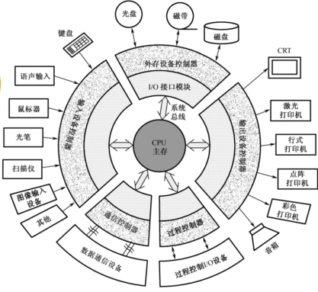
外围设备的分类

Slide 5
外存储器
一、磁盘存储设备及发展
二、磁带存储器
三、光盘存储器

Slide 6
外存储器
常见的外存储器有磁盘、磁带、光盘等
特点：
大都采用磁性和光学材料制成。
与内存相比，容量大，价格低，速度慢。
在断电的情况下可以长期保存信息，所以称为永久性存储器。
一般为顺序存取的存储器，即访问所需时间 与数据所在的地址相关。

Slide 7
一、磁盘存储器
磁盘分为软磁盘存储器和硬磁盘存储器。
磁盘特点：
是微型计算机系统中最重要的外部存储器。
同时它又是重要的输入输出设备，它即可作为输入设备，又可作为输出设备。
磁盘属于磁表面存储设备。它的信息存储是一种电磁转换过程，它是通过磁头与磁盘片的相对运动来实现。
磁盘优点：
存储容量大，位价格低。
记录介质反复使用，信息长久保存。
属于非破坏性读出。
磁盘缺点：存取速度较慢，机械结构复杂，对工作环境要求高。

Slide 8
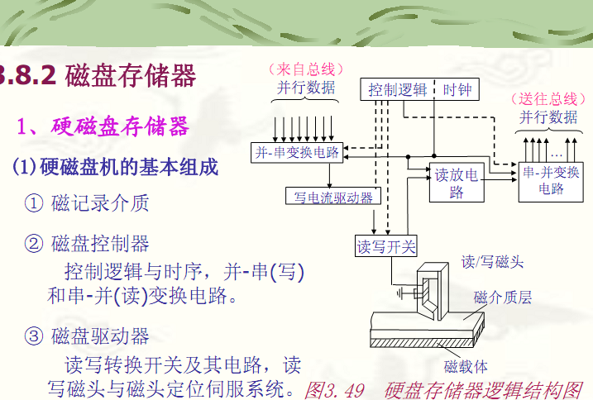

Slide 9
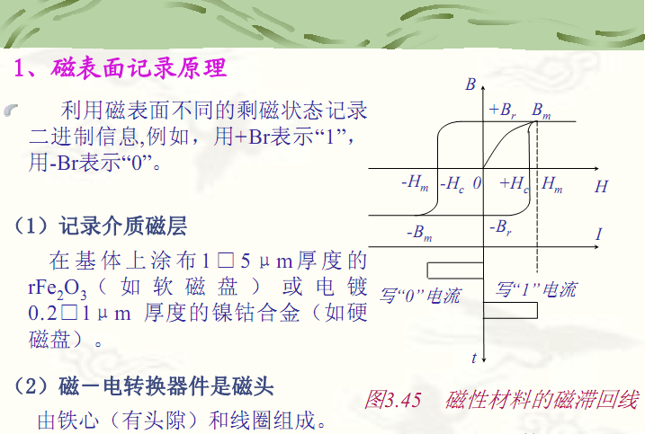

Slide 10
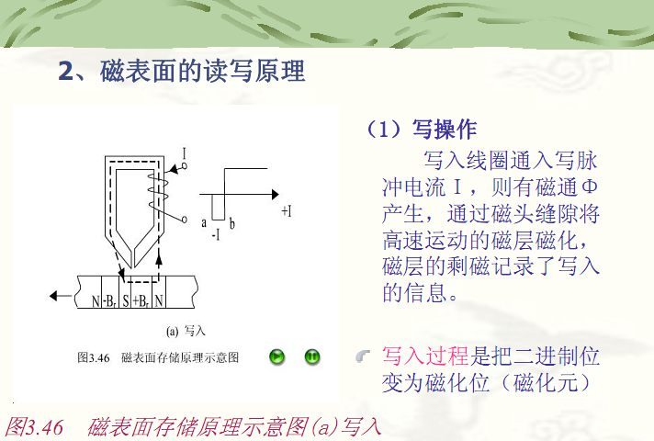

Slide 11
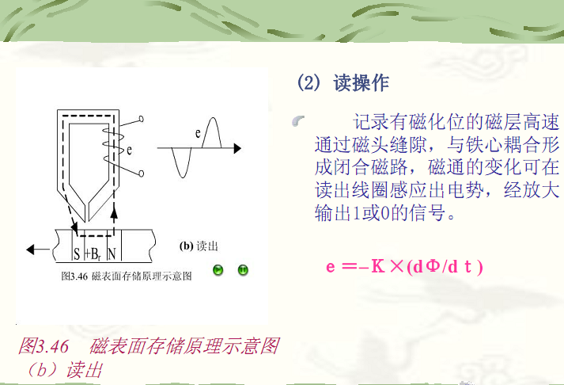

Slide 12
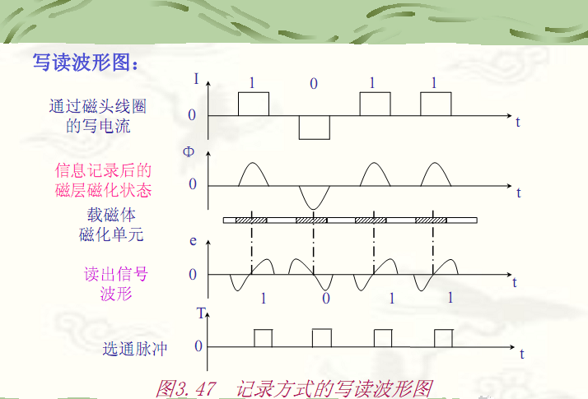

Slide 13
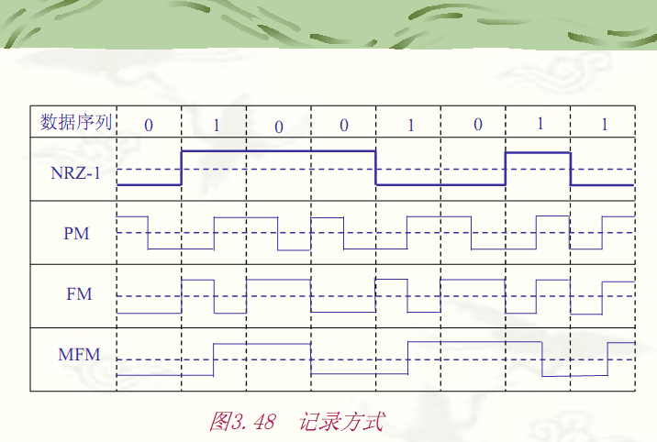

Slide 14
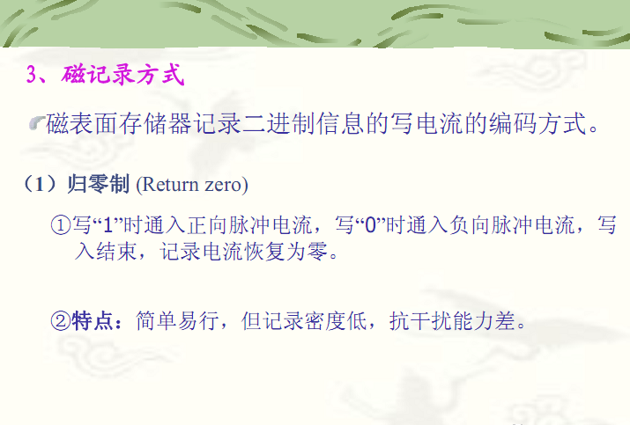

Slide 15
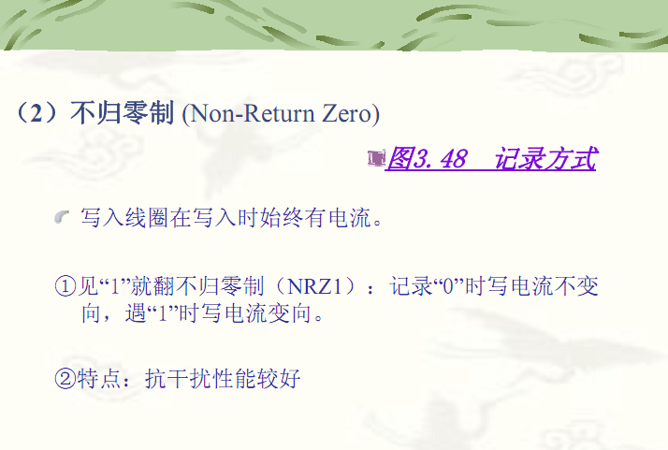
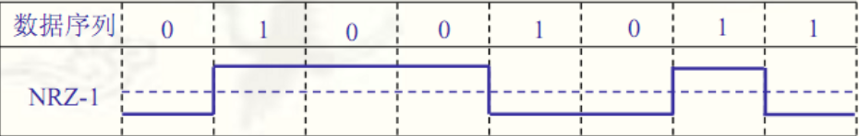

Slide 16
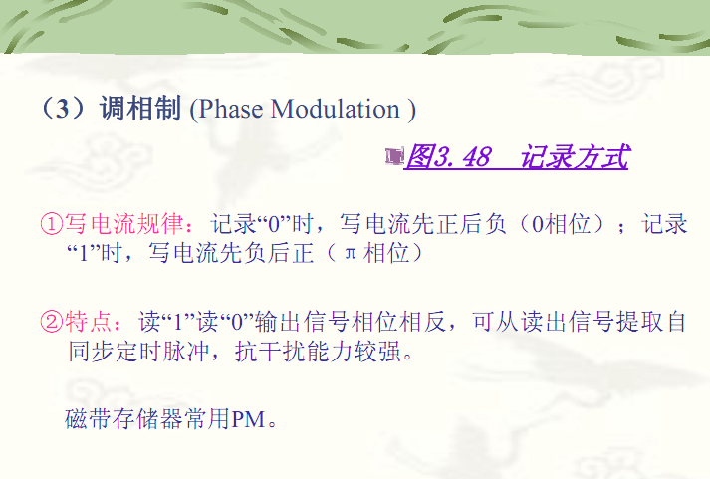

Slide 17
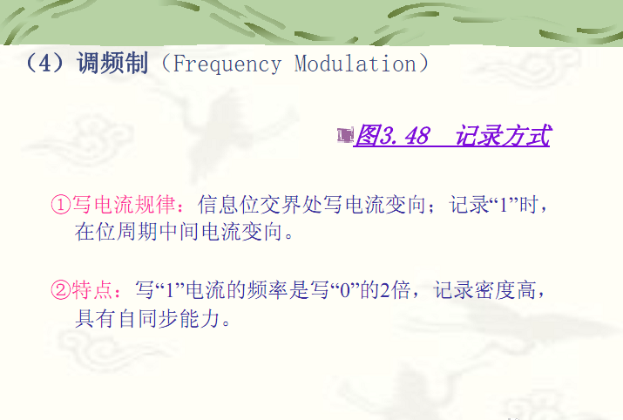

Slide 18
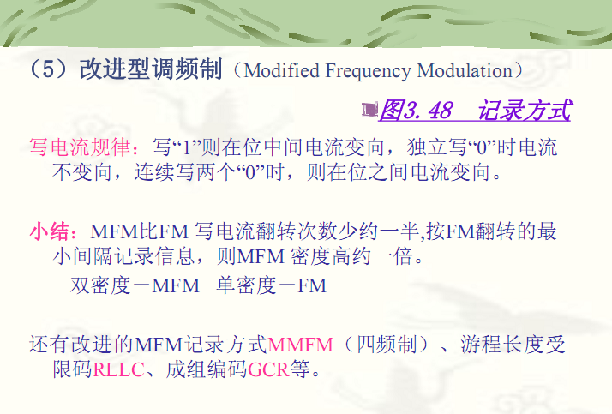

Slide 19
1、硬磁盘存储器
硬盘：也称固定盘。目前微型计算机中普遍使用了3英寸和5英寸硬盘，大都采用温盘。
温切斯特 （wenchester） 技术：将盘片和驱动器密封在外壳内，在盘片飞速旋转时，磁头靠空气垫浮在盘片上。
硬盘的特点：
优点：可靠性高，存储容量大，读写速度快，对环境要求不高。
缺点：不便于携带，且工作时应避免振动。
硬盘盘片：按柱面、磁头号和扇区的格式组织信息。
硬盘接口：用得较多的是IDE、SATA和SCSI接口。

Slide 21
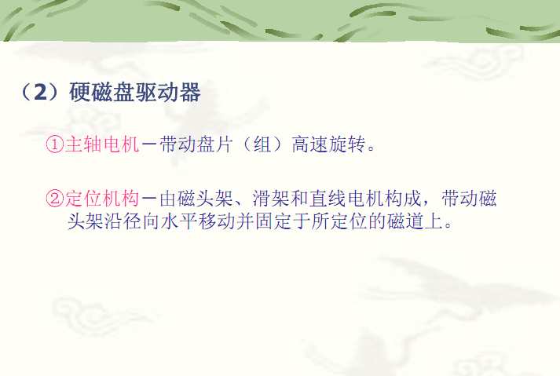
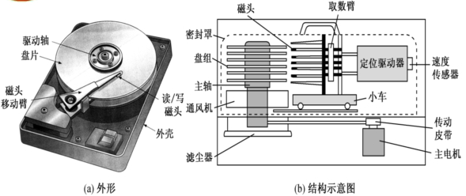

Slide 22
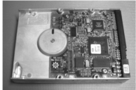
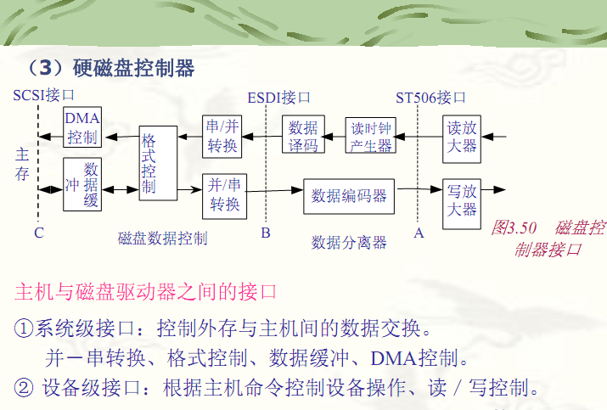

Slide 23
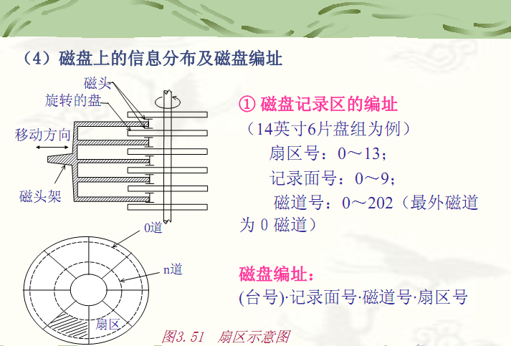

Slide 24
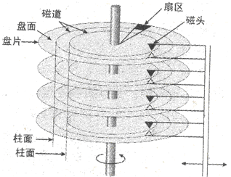
1、硬磁盘存储器
柱面由一组盘片的同一磁道在纵向上所形成的同心圆构成。
每一个记录面上均有一个磁头，所有记录面上的磁头均固定在步进电机上。

Slide 25
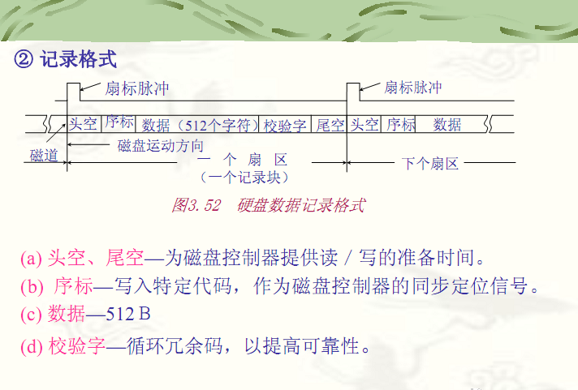

Slide 26
7.2.5 磁盘存储器的技术指标
1、存储密度：存储密度分道密度、位密度和面密度。
道密度：沿磁盘半径方向单位长度上的磁道数，单位为道/英寸。
位密度：磁道单位长度上能记录的二进制代码位数，单位为位/英寸。
面密度：位密度和道密度的乘积，单位为位/平方英寸。
2、存储容量：一个磁盘存储器所能存储的字节总数，称为磁盘存储器的存储容量。

Slide 27
3、平均存取时间
存取时间是指从发出读写命令后，磁头从某一起始位置移动至新的记录位置，到开始从盘片表面读出或写入信息加上传送数据所需要的时间。取决于以下三个因素决定：
一个是将磁头定位至所要求的磁道上所需的时间，称为平均找道时间--Ts；
第二个是找道完成后至磁道上需要访问的信息到达磁头下的时间，称为平均等待时间，这两个时间都是随机变化的，因此往往使用平均值来表示，平均找道时间是最大找道时间与最小找道时间的平均值。平均等待时间和磁盘转速有关，它用磁盘旋转一周所需时间的一半来表示。r表示磁盘旋转速率，1/2r就是转半圈时间。
第三个是数据传送时间。
b为传送的字节数，N表示每磁道的字节数

Slide 28
数据传输率：磁盘存储器在单位时间内向主机传送数据的字节数，叫数据传输率，传输率与存储设备和主机接口逻辑有关。从主机接口逻辑考虑，应有足够快的传送速度向设备接收/发送信息。从存储设备考虑，假设磁盘旋转速度为n转/秒，每条磁道容量为N个字节，则数据传输率：
Dr=nN(字节/秒)
或Dr=D·v(字节/秒)

Slide 29
例：已知某磁盘存储器转速为7200转/分，每个记录面道数为300道，平均找道时间为30ms,每道存储容量为106Kb。1）一次磁盘访问的平均存取时间Ta由哪几部分组成？2）计算该磁盘读取一个扇区（512字节）的平均存取时间Ta。3）计算该磁盘数据传输率。
解：
1）找道时间、等待时间、数据传送时间
2）
3）120 * 106Kb

Slide 31
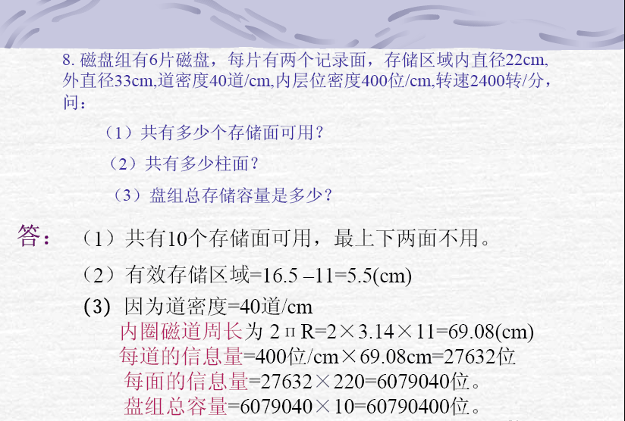

Slide 33
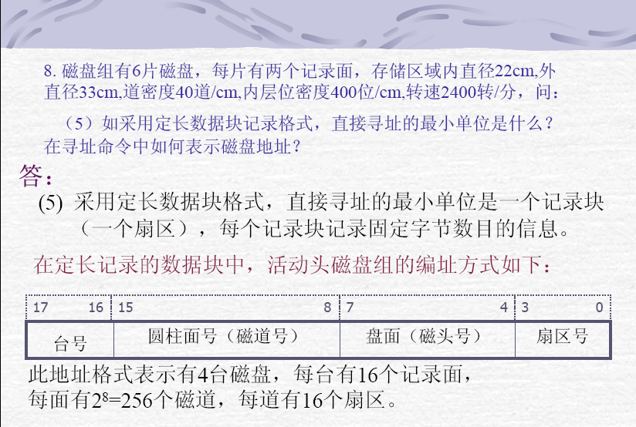

Slide 34
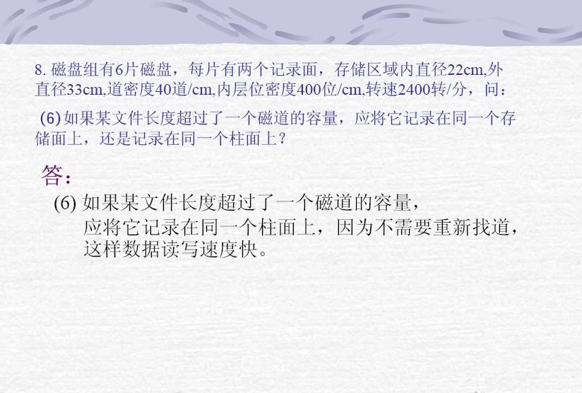

Slide 35
2、软磁盘存储器
软盘驱动器：软盘驱动器简称软驱。
软驱是数据和程序进入微机的一个门户。
现在的微机中常配置3.5英寸驱动器一个，其容量为1.44MB，盘符为“A：”。
软盘盘片：记录信息的载体，使用塑料基底。
信息的存储组织方式：是按磁道和扇区组织的
格式化：格式化就是对软磁盘划分磁道和扇区。
软盘的特点：
优点：成本低，重量轻，价格便宜，便于携带
缺点：存储容量小，且容易损坏。

Slide 36
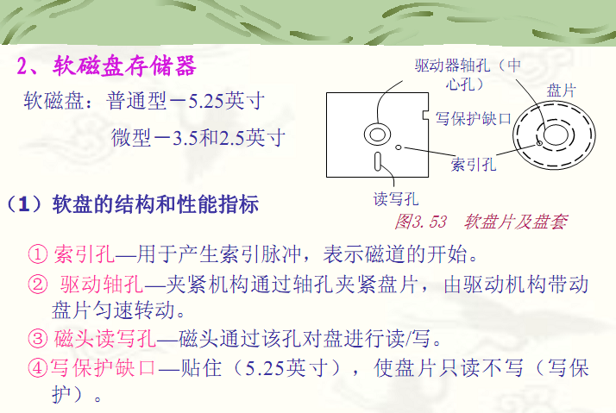

Slide 37
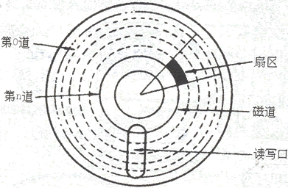
2、软磁盘存储器

Slide 38
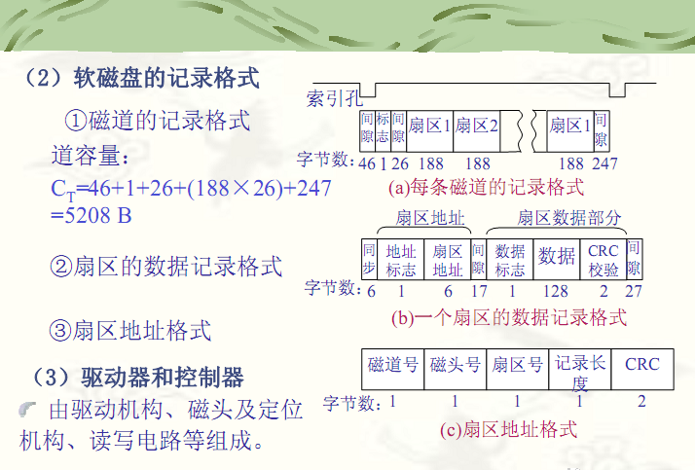

Slide 39
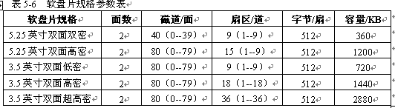
2、软磁盘存储器
软盘数据定位：磁道号、记录面、扇区号
容量=记录面数×每面磁道数×每磁道扇区数×每扇区字节数（字节）
容量＝2×80×18×512=1474560(B)=1.44(MB)

Slide 40
磁盘cache
在磁盘cache中，由一些数据块组成的一个基本单位称为cache行。当一个I/O请求送到磁盘驱动时，首先搜索驱动器上的高速缓冲行是否已写上数据？如果是读操作，且要读的数据已在cache中，则为命中，可从cache行中读出数据，否则需从磁盘介质上读出。
磁盘cache利用了被访问数据的空间局部性和时间局部性原理。空间局部性是指当某些数据被存取时，该数据附近的其他数据可能也将很快被存取；时间局部性是指当一些数据被存取后，不久这些数据还可能再次存取。因此现在大多数磁盘驱动器中都使用了预读策略，而根据局部性原理预取一些不久将可能读入的数据放到磁盘cache中。
CPU的cache存取时间一般小于10ns，命中率95%以上，全用硬件来实现。磁盘cache一次存取的数量大，数据集中，速度要求较CPU的cache低，管理工作较复杂，因此一般由硬件和软件共同完成。其中cache采用SRAM或DRAM。

Slide 41
三、光盘存储器
光盘：采用聚焦激光束在盘形介质上高密度记录信息，以介质材料的光学性质（如反射率、偏振方向）来表示所存储信息的“0”或“1”的存储器。
光盘的特点：存储容量大,价格低;不怕电磁干扰,存储密度高,可靠性高；存取速度不断提高
光盘的接口类型：常用的有IDE、EIDE、SATA接口。

Slide 42
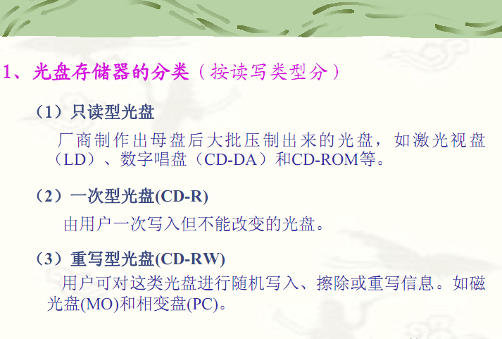

Slide 43
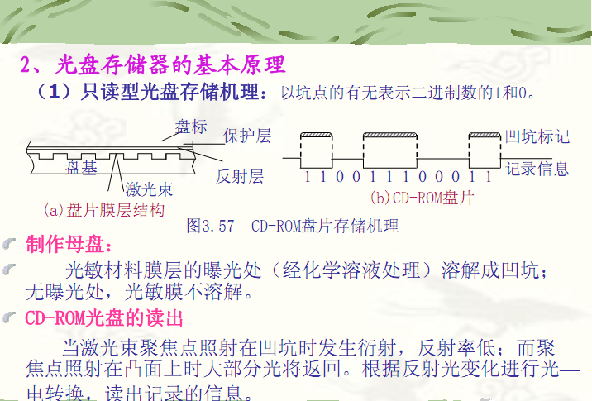

Slide 44
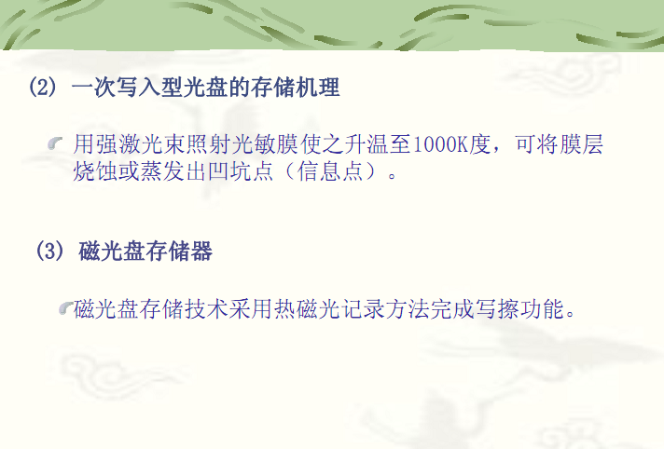

Slide 45
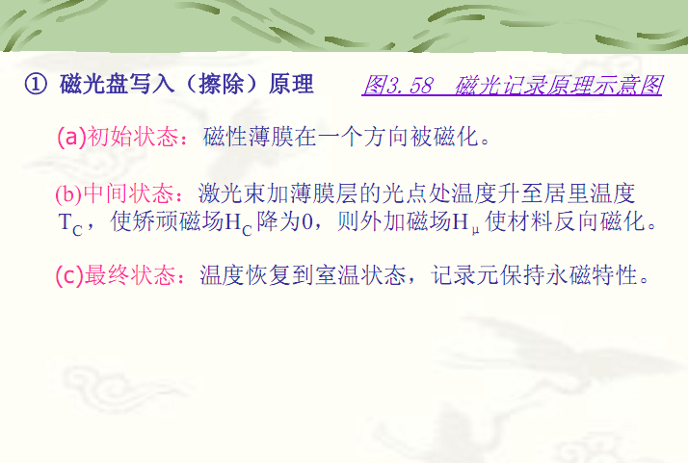

Slide 46
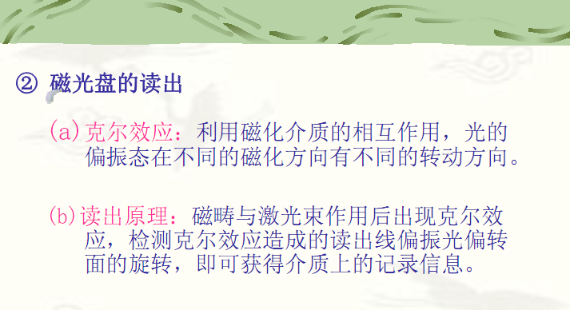

Slide 47
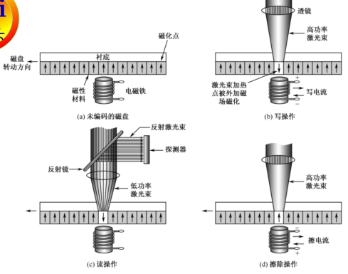


Slide 48
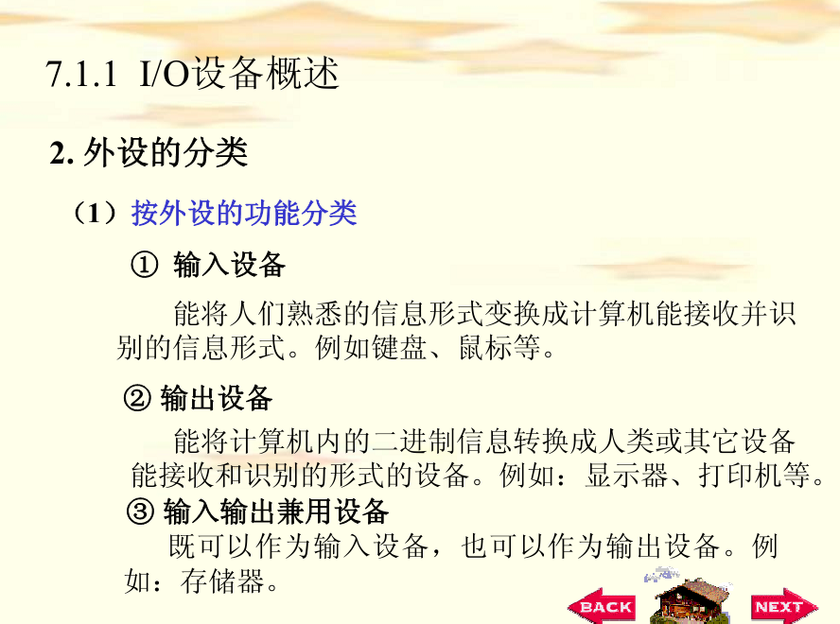

Slide 49
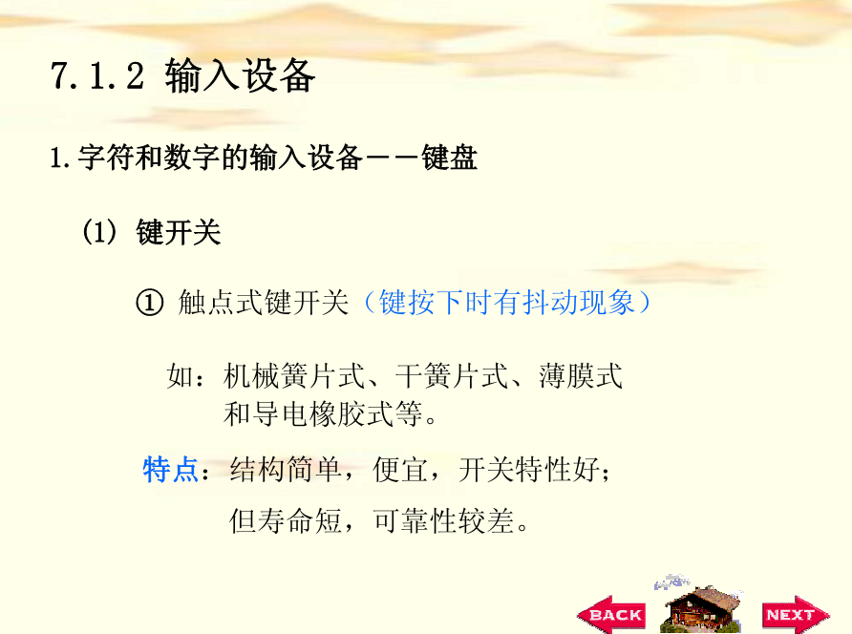

Slide 50
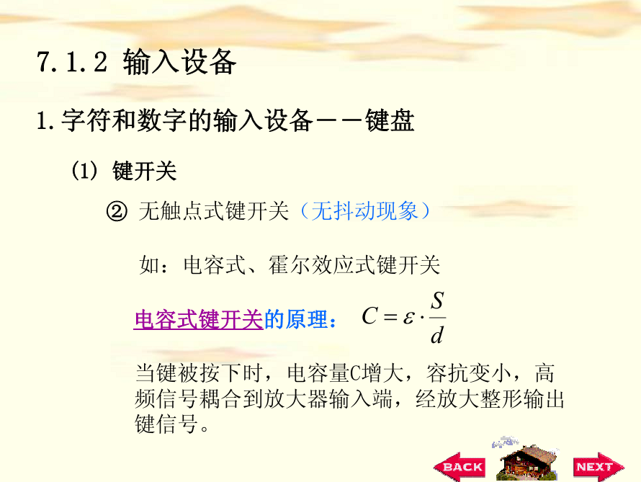

Slide 51
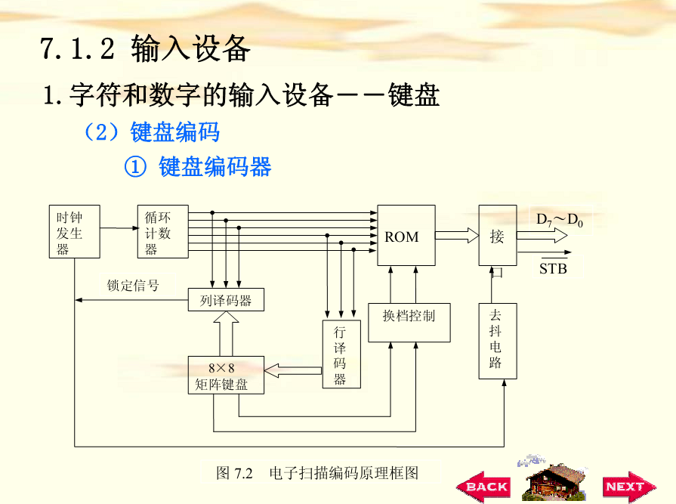

Slide 52
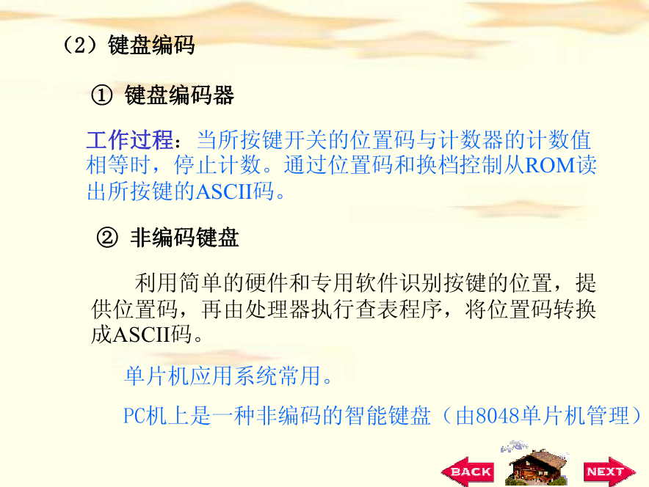

Slide 53
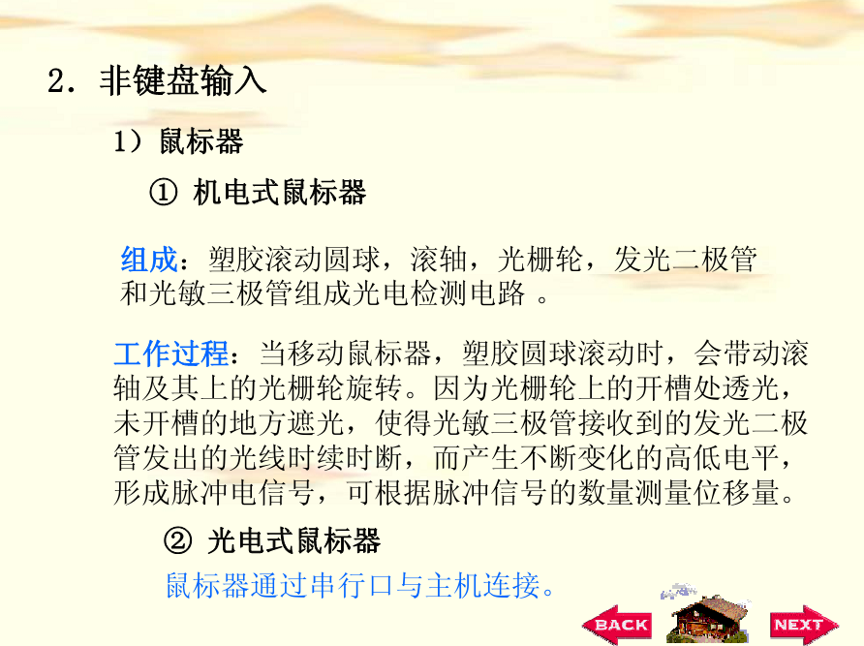

Slide 54
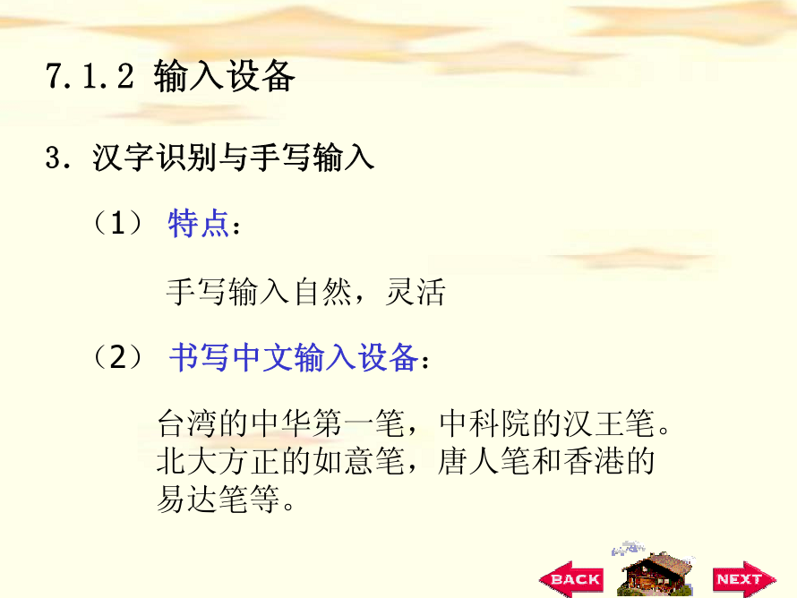

Slide 55
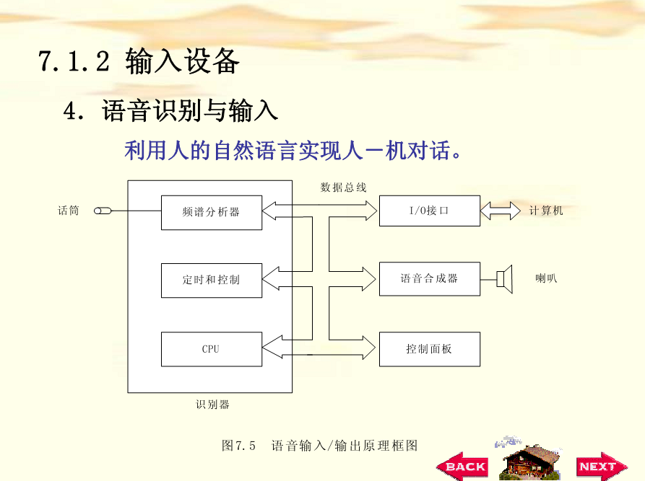

Slide 56
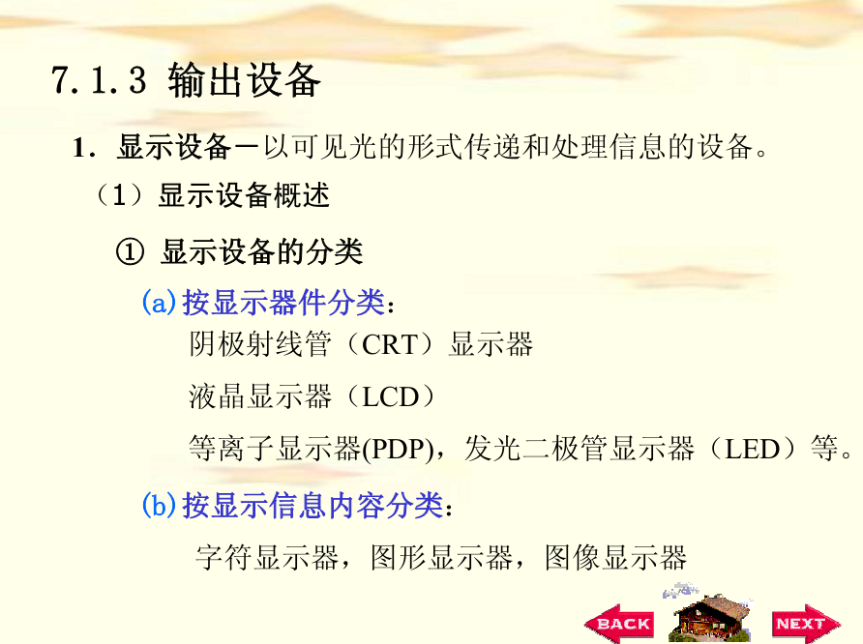

Slide 57
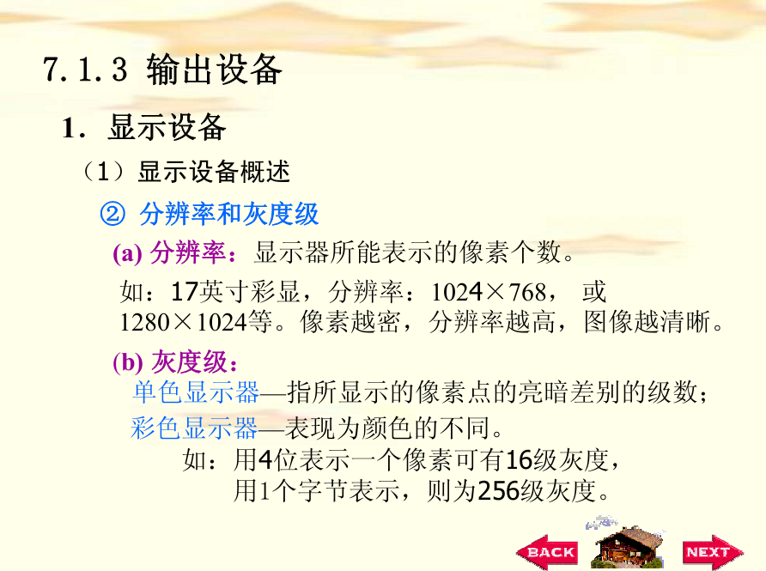
分辨率：像素越密，分辨率越高，图象越清晰。
灰度级：。灰度级越多，图象层次越清楚越逼真。它取决于每个像素对应的刷新存储器的位数

Slide 58
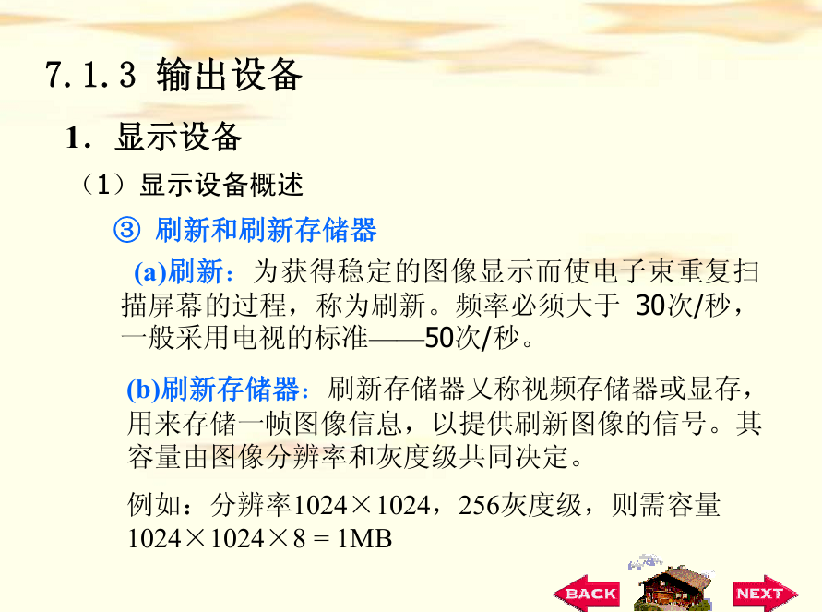

Slide 59
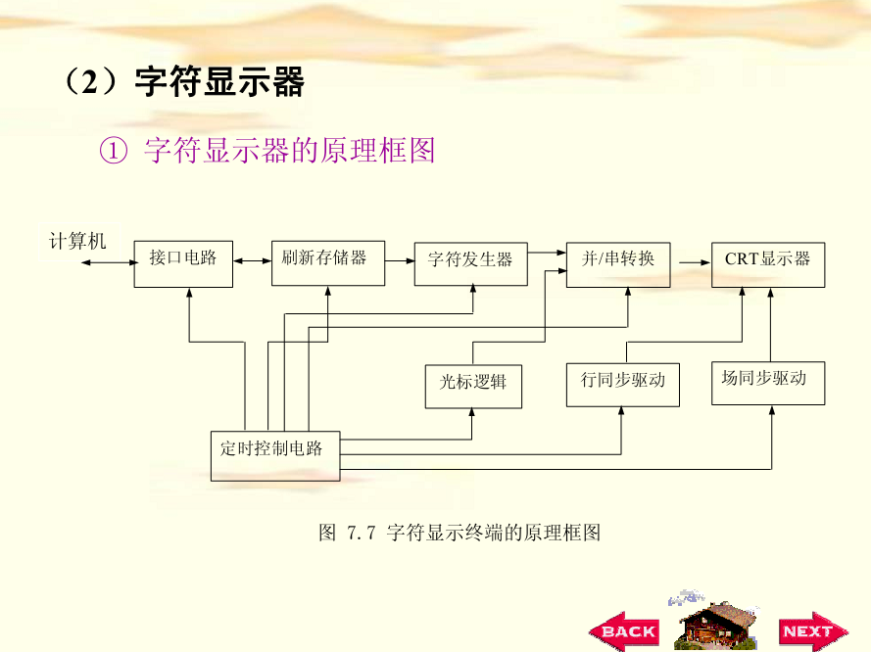

Slide 60
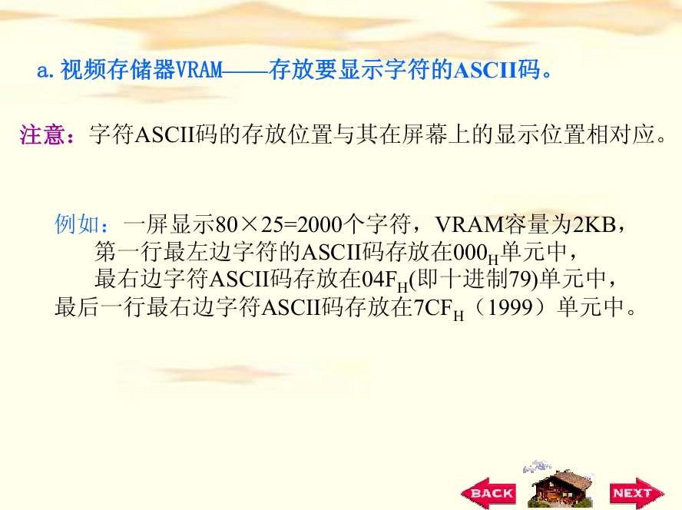

Slide 61
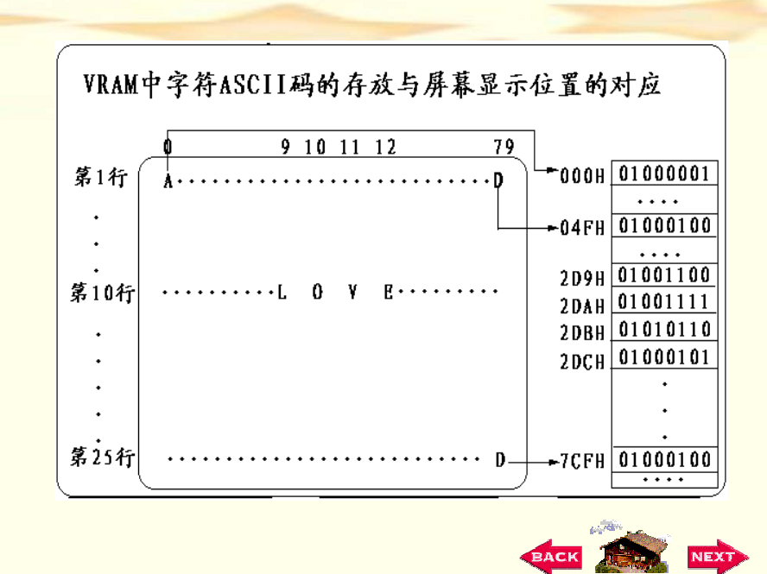

Slide 62
ASCII码编码表
 | ⁰⁰⁰ | ⁰⁰¹ | ⁰¹⁰ | ⁰¹¹ | ¹⁰⁰ | ¹⁰¹ | ¹¹⁰ | ¹¹¹
⁰⁰⁰⁰ | ^{NUL} | ^{DLE} | ^{SP} | ⁰ |  | ^{P} | ‵ | ^{p}
⁰⁰⁰¹ | ^{SOH} | ^{DC1} | ！ | ¹ | ^{A} | ^{Q} | ª | ^{q}
⁰⁰¹⁰ | ^{STX} | ^{DC2} | “ | ² | ^{B} | ^{R} | ^{b} | ^{r}
⁰⁰¹¹ | ^{ETX} | ^{DC3} | # | ³ | ^{C} | ^{S} | ^{c} | ^{s}
⁰¹⁰⁰ | ^{EOT} | ^{DC4} | ￥ | ⁴ | ^{D} | ^{T} | ^{d} | ^{t}
⁰¹⁰¹ | ^{ENQ} | ^{NAK} | % | ⁵ | ^{E} | ^{U} | ^{e} | ^{u}
⁰¹¹⁰ | ^{ACK} | ^{SYN} | & | ⁶ | ^{F} | ^{V} | ^{f} | ^{v}
⁰¹¹¹ | ^{BEL} | ^{ETB} | ′ | ⁷ | ^{G} | ^{W} | ^{g} | ^{w}
¹⁰⁰⁰ | ^{BS} | ^{CAN} | （ | ⁸ | ^{H} | ^{X} | ^{h} | ^{x}
¹⁰⁰¹ | ^{HT} | ^{EM} | ） | ⁹ | ^{I} | ^{Y} | ^{i} | ^{y}
¹⁰¹⁰ | ^{LF} | ^{SUB} | * | ： | ^{J} | ^{Z} | ^{j} | ^{z}
¹⁰¹¹ | ^{VT} | ^{ESC} | ⁺ | ； | ^{K} | [ | ^{k} | {
¹¹⁰⁰ | ^{FF} | ^{FS} | ， | 〈 | ^{L} | 、 | ^{l} | |
¹¹⁰¹ | ^{CR} | ^{GS} | ⁻ | ⁼ | ^{M} | ] | ^{m} | }
¹¹¹⁰ | ^{SO} | ^{RS} | . | 〉 | ^{N} | ^ | ^{n} | ~
¹¹¹¹ | ^{SI} | ^{US} | / | ? | ^{O} | _ | º | ^{DEL}

Slide 63
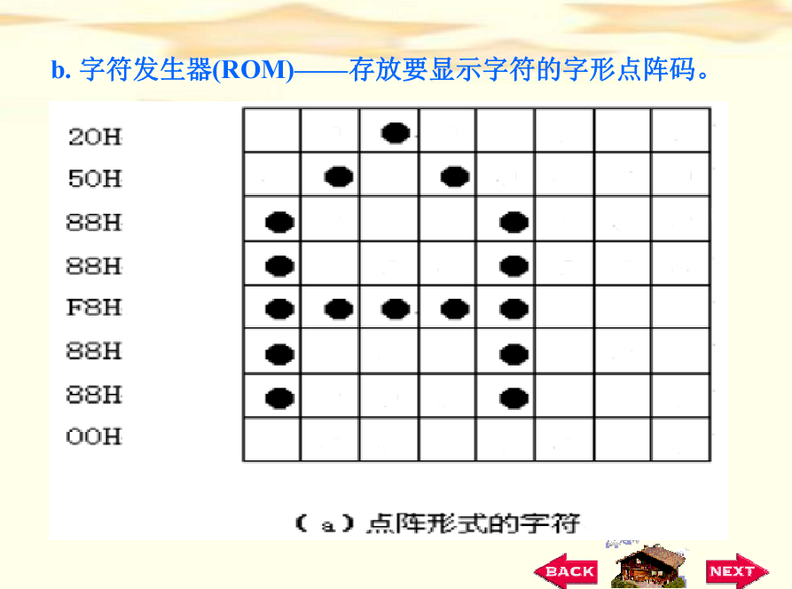

Slide 64
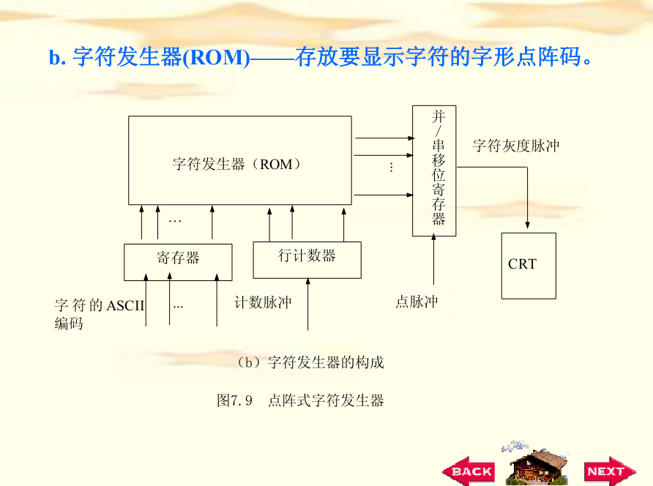

Slide 65
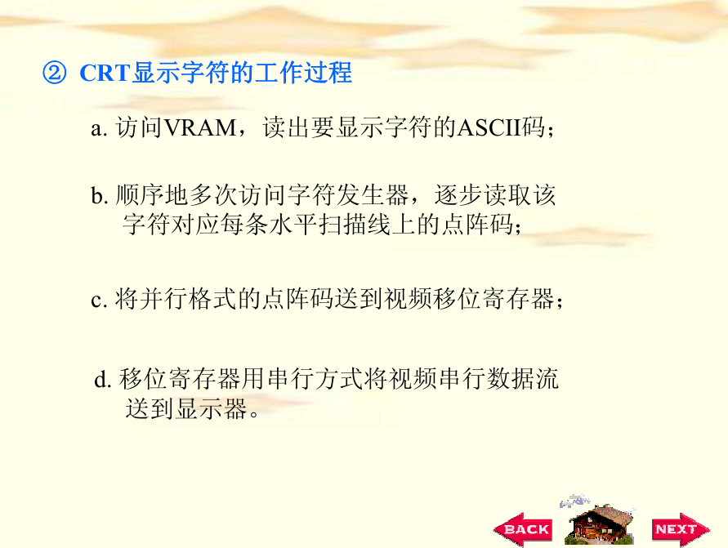

Slide 66


Slide 67


Slide 68
【例7.3】某CRT的分辨率为1024X768像素，每个像素有238种颜色，刷新频率为75HZ。1）视频存储器VRAM存放什么信息？2）计算该显示器VRAM容量。3）计算该显示器VRAM的传输带宽（回归和消隐时间忽略不计）。
1）视频存储器VRAM存放显示字符的ASCII
2）1024*768*8
3）1024*768*8*75Hz

Slide 69


Slide 70


Slide 71


Slide 72


Slide 73


Slide 74


Slide 75


Slide 76


Slide 77


Slide 78


Slide 79


Slide 80


Slide 81


Slide 82

输入输出设备的发展 键盘+显示屏+手写笔

Slide 83


输入输出设备的发展 电子书

Slide 84

输入输出设备的发展 触摸屏

Slide 85

从输入输出设备来看 虚拟触摸屏(上海世博会)

Slide 86

从输入输出设备来看 MIT “第六感”系统

Slide 87

MIT “第六感”系统原理

Slide 88



Google glass 智能眼镜

Slide 89




Google glass 智能眼镜

Slide 90



iwatch 苹果手表

Slide 91


OCULUS 虚拟现实眼镜

Slide 92



大视角+惯性传感器(追踪头部运动)

Slide 93



OCULUS 立体视觉效果

Slide 94



OCUOCUL
OCULUS 游戏应用

Slide 95


微软 HoloLens

Slide 96



微软 HoloLens

Slide 97


微软 HoloLens

Slide 98


微软 HoloLens

